Slide 1



Kafka
Наставник: Казьмин Роман
Дата: 08.03.2026

Slide 2

Кому будет полезно?
Go-разработчикам
Поймем, как строить эффективное асинхронное взаимодействие в высоконагруженных Go-сервисах.
Backend-инженерам
Узнаем, как уйти от "спагетти" синхронных вызовов и снизить связанность компонентов системы.

Slide 3
Почему важно знать о Kafka?
Kafka — стандарт индустрии
80%
Используется в 80% компаний из Fortune 100: Netflix, Uber, Airbnb, LinkedIn. Знание Kafka = конкурентное преимущество на рынке труда.
Решает реальные проблемы Go-сервисов
компаний из Fortune 100
используют Kafka
Асинхронность, развязка компонентов, надёжная доставка событий — именно то, с чем сталкивается каждый backend-разработчик.
Масштаб, который трудно заменить
1 трлн+
Миллионы сообщений в секунду с гарантией порядка и сохранностью данных. Ни одна очередь не даёт такого сочетания.
сообщений/день в LinkedIn

Slide 4
План активности
Часть 1 — Kafka
Часть 2 — Kafka на практике
От монолита к микросервисам
Producer: базовый и асинхронный
Проблема прямых вызовов
Consumer: базовый и worker pool
Брокер сообщений — идея
Стратегии коммитов: авто и ручной
Topic, Partition, Offset
Обработка ошибок и DLQ
Consumer Group и масштабирование
Что осталось за кадром
Кластер, репликация, гарантии
Когда Kafka НЕ нужна

Slide 5
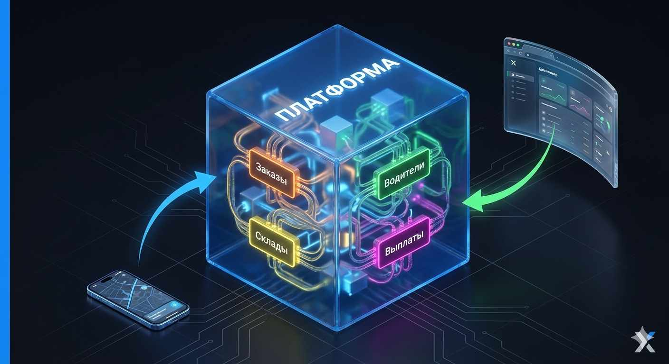
Монолит — всё в одном
Просто разрабатывать и деплоить
Один репозиторий, один бинарь, один процесс деплоя — минимум инфраструктурной сложности на старте.
Легко отлаживать
Стектрейс от начала до конца — вся цепочка вызовов в одном процессе, не нужно трейсить через сеть.
Единая транзакционность
Все модули в одном контексте — ACID-транзакции между компонентами без распределённых протоколов.

Slide 6
Почему монолит перестаёт устраивать
Боли роста
Команды мешают друг другу — один релизный цикл
Одна фича кладёт весь сервис
Масштабировать приходится целиком
Тяжело менять технологии
Работает хорошо... пока проект маленький
Монолит — отличный старт. Но когда команда растёт, нужен другой подход.

Slide 7
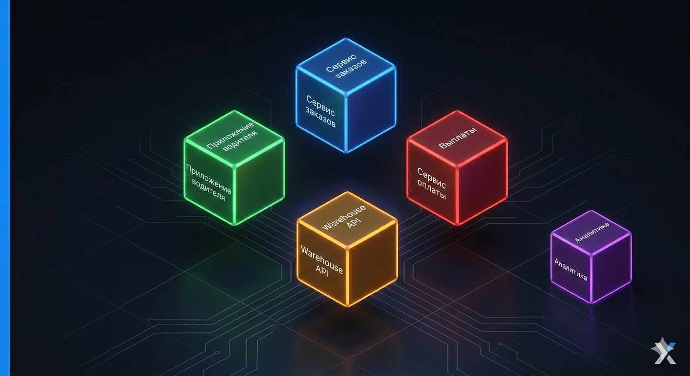
Переход к микросервисам
Независимые деплои
Каждый сервис релизится в своём темпе — без блокировки других команд.
Команда = сервис
Разные команды владеют разными сервисами и не мешают друг другу.
Масштабирование отдельно
Нагруженный сервис масштабируется сам, не тянет весь монолит.
Изоляция сбоев
Падение одного сервиса не кладёт всю платформу.

Slide 8
Как сервисы разговаривают
друг с другом?

Slide 9
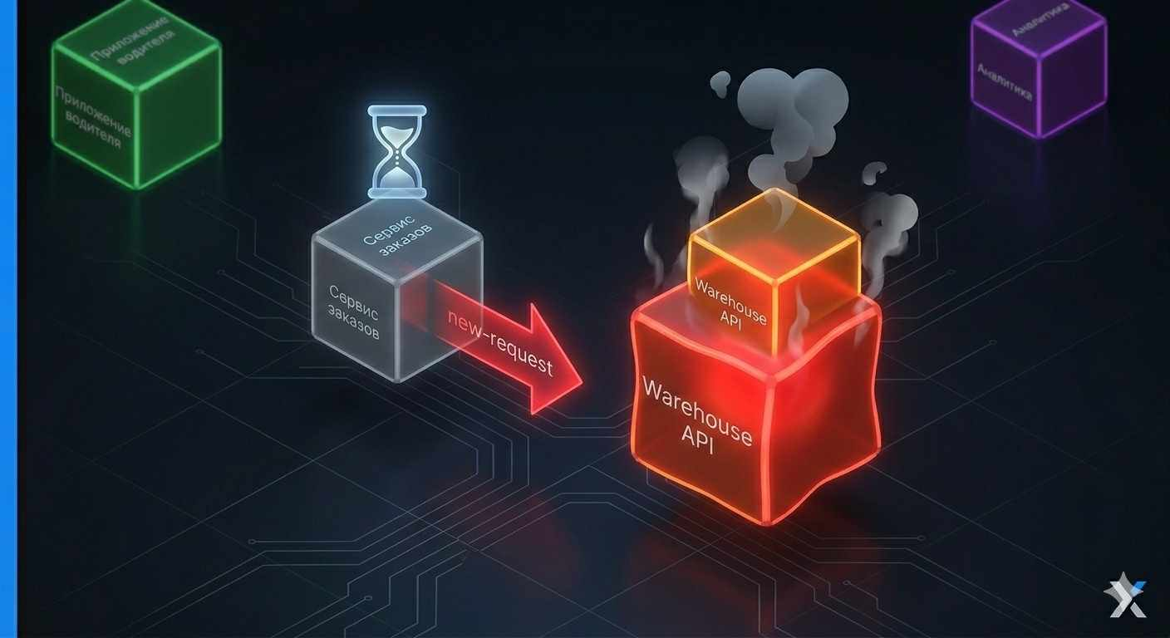
Проблема прямых вызовов (HTTP/gRPC)
Сервис B упал
→ Сервис A немедленно получает ошибку
Сервис B медленный
→ Сервис A висит в ожидании ответа
Пиковая нагрузка
→ B не справляется — очередь запросов растёт
Результат: Жёсткая связанность (tight coupling)

Slide 10
Новая проблема — масштабирование связей
Заказы
Много потребителей
→ Каждый новый сервис требует явного вызова из источника
Склады
Водители
Добавить «Статистику»
→ Нужно менять код сервиса «Заказов» и добавлять новый вызов вручную
Выплаты
Аналитика
Результат: «Спагетти» зависимостей — хрупкая архитектура
Статистика ✚
← нужно менять
код «Заказов»

Slide 11
Идея — брокер сообщений
Producer
Кладёт сообщение в брокер и забывает — не ждёт ответа
BROKER
CONSUMER A
PRO-
DUCER
event 1
Consumer
Читает сообщения, когда сам готов к обработке
event 2
CONSUMER B
event 3
Не знают друг о друге
Полная развязка — Producer не знает, кто и сколько читает
event 4
CONSUMER C
event 5
Асинхронный обмен
Сервисы работают независимо, без блокирующих вызовов
Producer и Consumer не знают друг о друге

Slide 12
Что закрывает брокер сообщений
Проблема
Решение брокера
B упал
Сообщения копятся в очереди, B прочитает позже
B медленный
A не ждёт — просто кладёт в очередь и идёт дальше
Пиковая нагрузка
Брокер буферизует нагрузку, B читает в своём темпе
Добавился C
A ничего не меняет — C сам подписывается на топик
Брокер развязывает Producer и Consumer — каждый живёт в своём темпе

Slide 13

Появляется Kafka
Распределённый журнал событий
Сообщения не удаляются после прочтения — хранятся в топике
Несколько потребителей читают один поток независимо друг от друга
Можно перечитать историю с любой точки — replay событий
Apache
Миллионы сообщений в секунду — горизонтально масштабируется
Kafka
Партиции и репликация — отказоустойчивость из коробки
LinkedIn → Apache Foundation, 2011

Slide 14
Ключевые концепции — Topic & Partition
📁 TOPIC — логический канал
🔀 PARTITION — механизм масштабирования
offset → 0 1 2 3 4 new
Producer
orders-topic
Consumer
P0
0
1
2
3
4
msg
msg
msg
msg
msg
P1
0
1
2
3
4
msg
msg
msg
msg
msg
Несколько Consumer Groups читают один topic независимо
P2
0
1
2
3
4
Consumer Group A
Consumer Group B
msg
msg
msg
msg
msg
⏪ Сообщения не удаляются — можно перечитать с любого offset
Порядок гарантирован внутри каждой партиции — не между ними
🔑 Partition Key → сообщения с одним ключом всегда в одной партиции — порядок сохраняется

Slide 15
Ключевые концепции — Offset & Storage
📍 OFFSET — порядковый номер
🗄️ LOG & SEGMENTS — хранение
P0
Партиция на диске:
order
created
payment
ok
shipped
delivered
archived
seg-000
seg-001
seg-002
seg-003
off 0–999
off 1000–1999
off 2000–2999
off 3000–…
~1 GB
~1 GB
~1 GB
active
0
1
2
3
4
← удаляются по retention
⚡ Append-only запись — последовательный I/O, быстрее RAM
← offset (порядковый номер) →
📦 Сегменты ~1 ГБ — старые удаляются по retention-политике
Consumer сам хранит свой offset — читает с нужного места
⏪ Перемотать на offset 0 = перечитать всю историю
🕐 Retention: по времени (7 дней) или по размеру (50 ГБ)
🚀 Kafka быстра потому, что пишет последовательно на диск — это быстрее случайных записей даже в RAM

Slide 16
Масштабирование — Consumer Group
TOPIC
orders
Consumer Group A — аналитика
Consumer Group B — биллинг
P0
Consumer 1
Consumer 1
читает P0
читает P0 + P1 (2 партиции)
P1
Consumer 2
читает P1
Consumer 2
Consumer 3
P2
читает P2
читает P2
1 партиция → 1 консьюмер в группе
Группа B читает тот же topic независимо от Group A
⚡ Хочешь больше пропускной способности — добавь консьюмеров в группу (но не больше числа партиций)

Slide 17
Кластер и репликация
Kafka Cluster (replication factor = 3)
Broker 1 ★ Controller
Broker 2
Broker 3
P0
P1
P0
P2
P1
P2
sync
sync
LEADER
LEADER
follower
LEADER
follower
follower
RF = 3
RF = 3
RF = 3
RF = 3
RF = 3
RF = 3
🔴→🟢 Failover
📋 Replication Factor
✅ KRaft — без ZooKeeper
Лидер упал — реплика автоматически становится лидером. Консьюмеры продолжают работать.
RF=3: каждая партиция живёт на 3 брокерах. При падении одного — ни байта не теряется.
Kafka 3.x: встроенный Raft-протокол. Проще деплой, быстрее восстановление кластера.
🛡️ RF=3 → кластер переживёт падение 1 брокера без потери данных и без даунтайма

Slide 18
Гарантии доставки
At most once
Отправил и забыл — дублей нет, но сообщение можно потерять
acks=0
Пример: метрики, логи, телеметрия — потеря 1% данных некритична
⚠️ Риск: потеря данных
At least once
Сообщение дойдёт точно — но при сбое может прийти повторно
acks=all + retries
Пример: заказы, уведомления, события — Consumer делает операции идемпотентными
✅ Стандарт Kafka — Consumer должен быть идемпотентным
Exactly once
Ровно один раз — ни потерь, ни дублей. Максимальные гарантии
acks=all + enable.idempotence=true
Пример: финансовые транзакции, биллинг — используй Kafka Transactions API
🔒 Transactions API + idempotent producer
Гарантия
Потеря данных
Дубликаты
Производительность
Когда применять
At most once
❌ Возможна
✅ Нет
⚡⚡⚡ Максимум
Метрики, логи
At least once
✅ Нет
⚠️ Возможны
⚡⚡ Хорошая
Стандарт
Exactly once
✅ Нет
✅ Нет
⚡ Медленнее
Финансы, БД
💡 По умолчанию Kafka даёт At least once — для Exactly once включи транзакции и idempotent producer

Slide 19
Когда Kafka НЕ нужна
🌱 Мало сервисов, маленькая нагрузка
✅ Kafka нужна, когда:
1
Альтернатива: REST / gRPC
HTTP/gRPC между двумя сервисами — проще, быстрее, меньше инфраструктуры
✓
10+ микросервисов в системе
2
🔀 Нужна сложная маршрутизация
Нагрузка > 10K событий/сек
Альтернатива: RabbitMQ
✓
Routing по content, dead-letter queues, сложные binding — RabbitMQ справляется лучше
✓
Нужен replay / аудит событий
3
⚡ Нужен мгновенный ответ от получателя
Альтернатива: gRPC / REST
Несколько независимых
потребителей
Kafka асинхронна по природе — если нужен request/reply, используй синхронный вызов
✓
✓
Нужна гарантия доставки
4
💰 Слишком дорого для маленькой команды
Альтернатива: Redis Streams / SQS
Kafka требует ops-экспертизы, мониторинга и ресурсов. Для стартапа — overhead
✓
Event-driven архитектура
💡 Kafka — не серебряная пуля. Выбирай инструмент под задачу, а не ради хайпа

Slide 20
Producer: базовый и асинхронный
Базовый producer
Ключевые настройки
Отправка синхронная — ждём ack от брокера
acks — подтверждение от реплик (0 / 1 / all)
Просто, надёжно, но блокирует выполнение
retries — повторные попытки при сбое
Асинхронный producer
linger / batch.size — сборка батча
Сообщение в очередь — не ждём ответа
compression — gzip / snappy / lz4
Пропускная способность выше
Нужен callback / обработчик ошибок

Slide 21
Consumer: базовый и worker pool
Базовый consumer
Когда что использовать
Читаем и обрабатываем в одном потоке
Базовый — простая бизнес-логика, отладка
Просто, предсказуемо, легко отлаживать
Worker pool — тяжёлые операции (IO, сеть, БД)
Ограничение — низкая скорость при тяжёлой логике
Несколько consumer-ов = Consumer Group
Worker pool
Партиция = единица параллелизма в Kafka
Чтение в одном месте, обработка — в пуле
Параллелизм внутри одного процесса
Порядок обработки не гарантирован

Slide 22
Стратегии коммитов: авто и ручной
Что такое коммит
Ручной коммит
Сохранение offset — позиции обработки
Синхронный — ждём подтверждения, надёжно
При рестарте consumer продолжит отсюда
Асинхронный — не ждём, возможны дубли
Авто-коммит
At-least-once vs at-most-once
Брокер/библиотека сами периодически пишут offset
Ручной коммит после = at-least-once
Удобно, но можно закоммитить до обработки
Дубли возможны, потеря — нет
Риск потери сообщений при падении

Slide 23
Обработка ошибок и DLQ
Проблема
Типичный флоу
"Битое" сообщение блокирует всю партицию
1. Попытка обработать сообщение
Бесконечный retry останавливает поток
2. Ошибка → retry N раз
Dead Letter Queue (DLQ)
3. Всё ещё ошибка → пишем в DLQ
Отдельный топик для проблемных сообщений
4. Коммитим offset — продолжаем
Основной поток не останавливается
В DLQ: сообщение + причина + кол-во попыток
Разбор вручную, алертом или повторно

Slide 24
Что осталось за кадром
За рамками этого вебинара
Куда идти дальше
Exactly-once semantics — транзакции в Kafka
Официальная документация kafka.apache.org
Schema Registry — контроль формата (Avro, Protobuf)
Confluent Platform — managed Kafka + инструменты
Kafka Streams / ksqlDB — стриминг внутри Kafka
Книга: "Kafka: The Definitive Guide"
Мониторинг — consumer lag, алерты
Практика: поднять локально + написать producer/consumer
Тестирование — Testcontainers, embedded Kafka

Slide 25
Заключение
📋 Что разобрали
💡 Ключевые мысли
От монолита к event-driven архитектуре
⚡ Kafka — не замена очереди, это платформа для событий
Устройство Kafka изнутри
🔑 FetchMessage + CommitMessages — стандарт для прода
Producer и Consumer
🔄 At least once по умолчанию — делай обработчик идемпотентным
Способы коммита и гарантии доставки
☠️ DLQ спасёт от poison pill — не игнорируй ошибки
Worker pool и обработка ошибок
📊 Consumer lag — главная метрика здоровья системы
Спасибо за внимание! Вопросы?

Slide 26
Спасибо за внимание
Заполняйте анкету после активности!
Вам несложно,
Хекслету - полезно.

